Slide 1
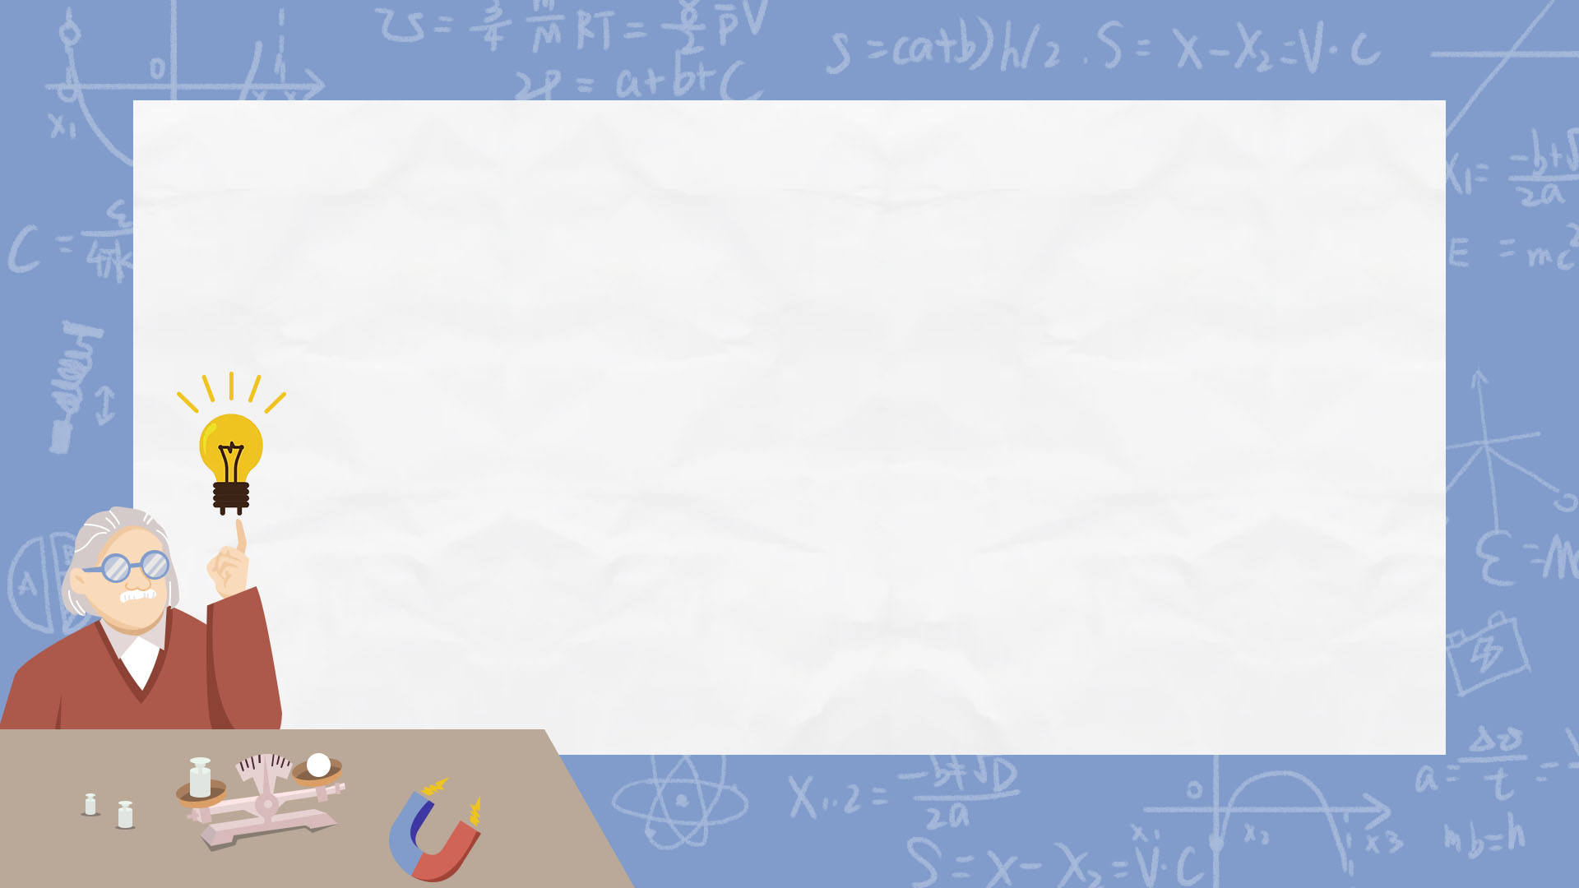
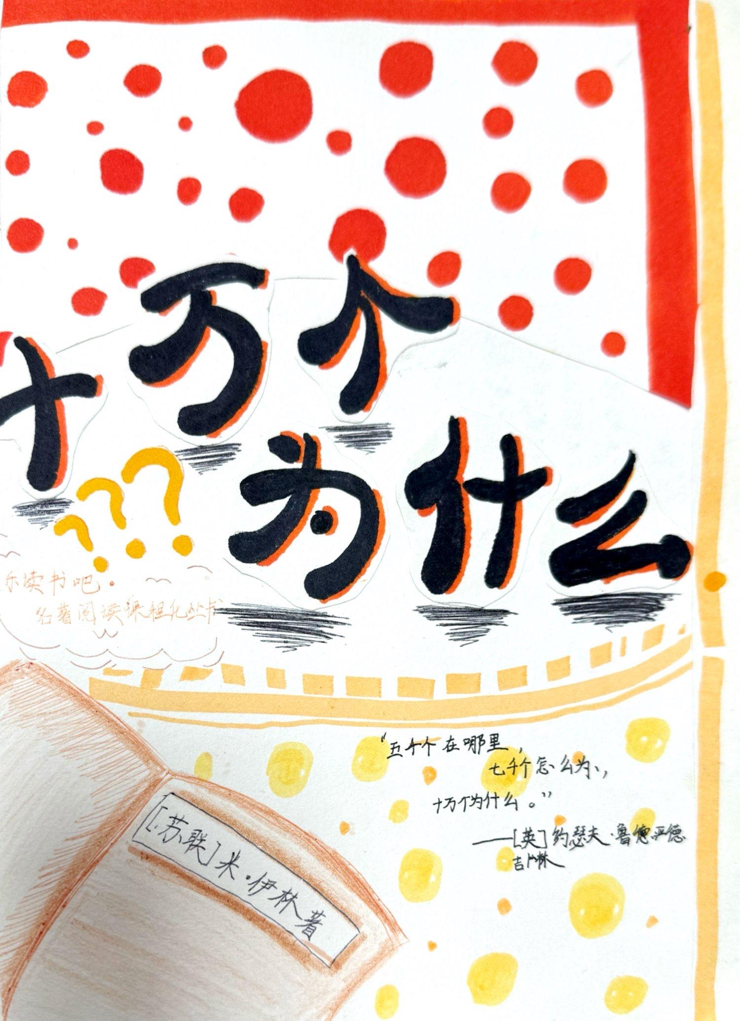
从《十万个为什么》
到十万个为什么
新北区飞龙实验小学 丁颖

Slide 2
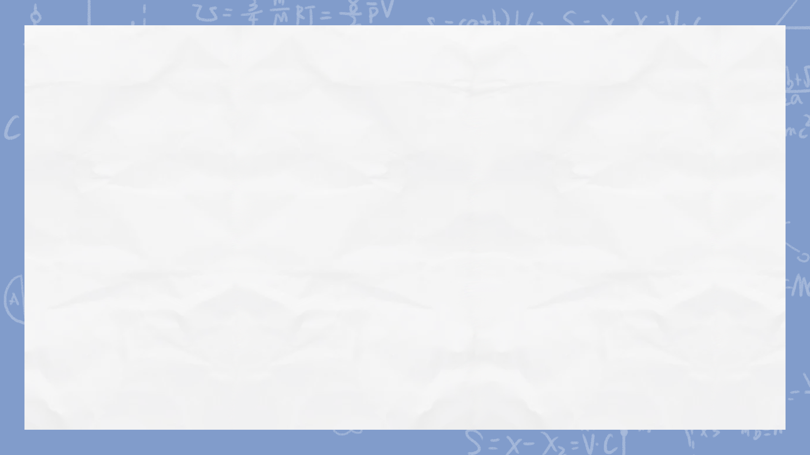
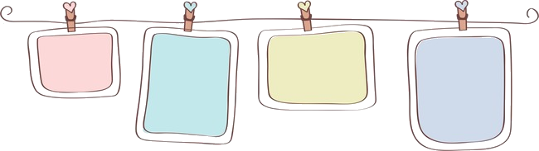
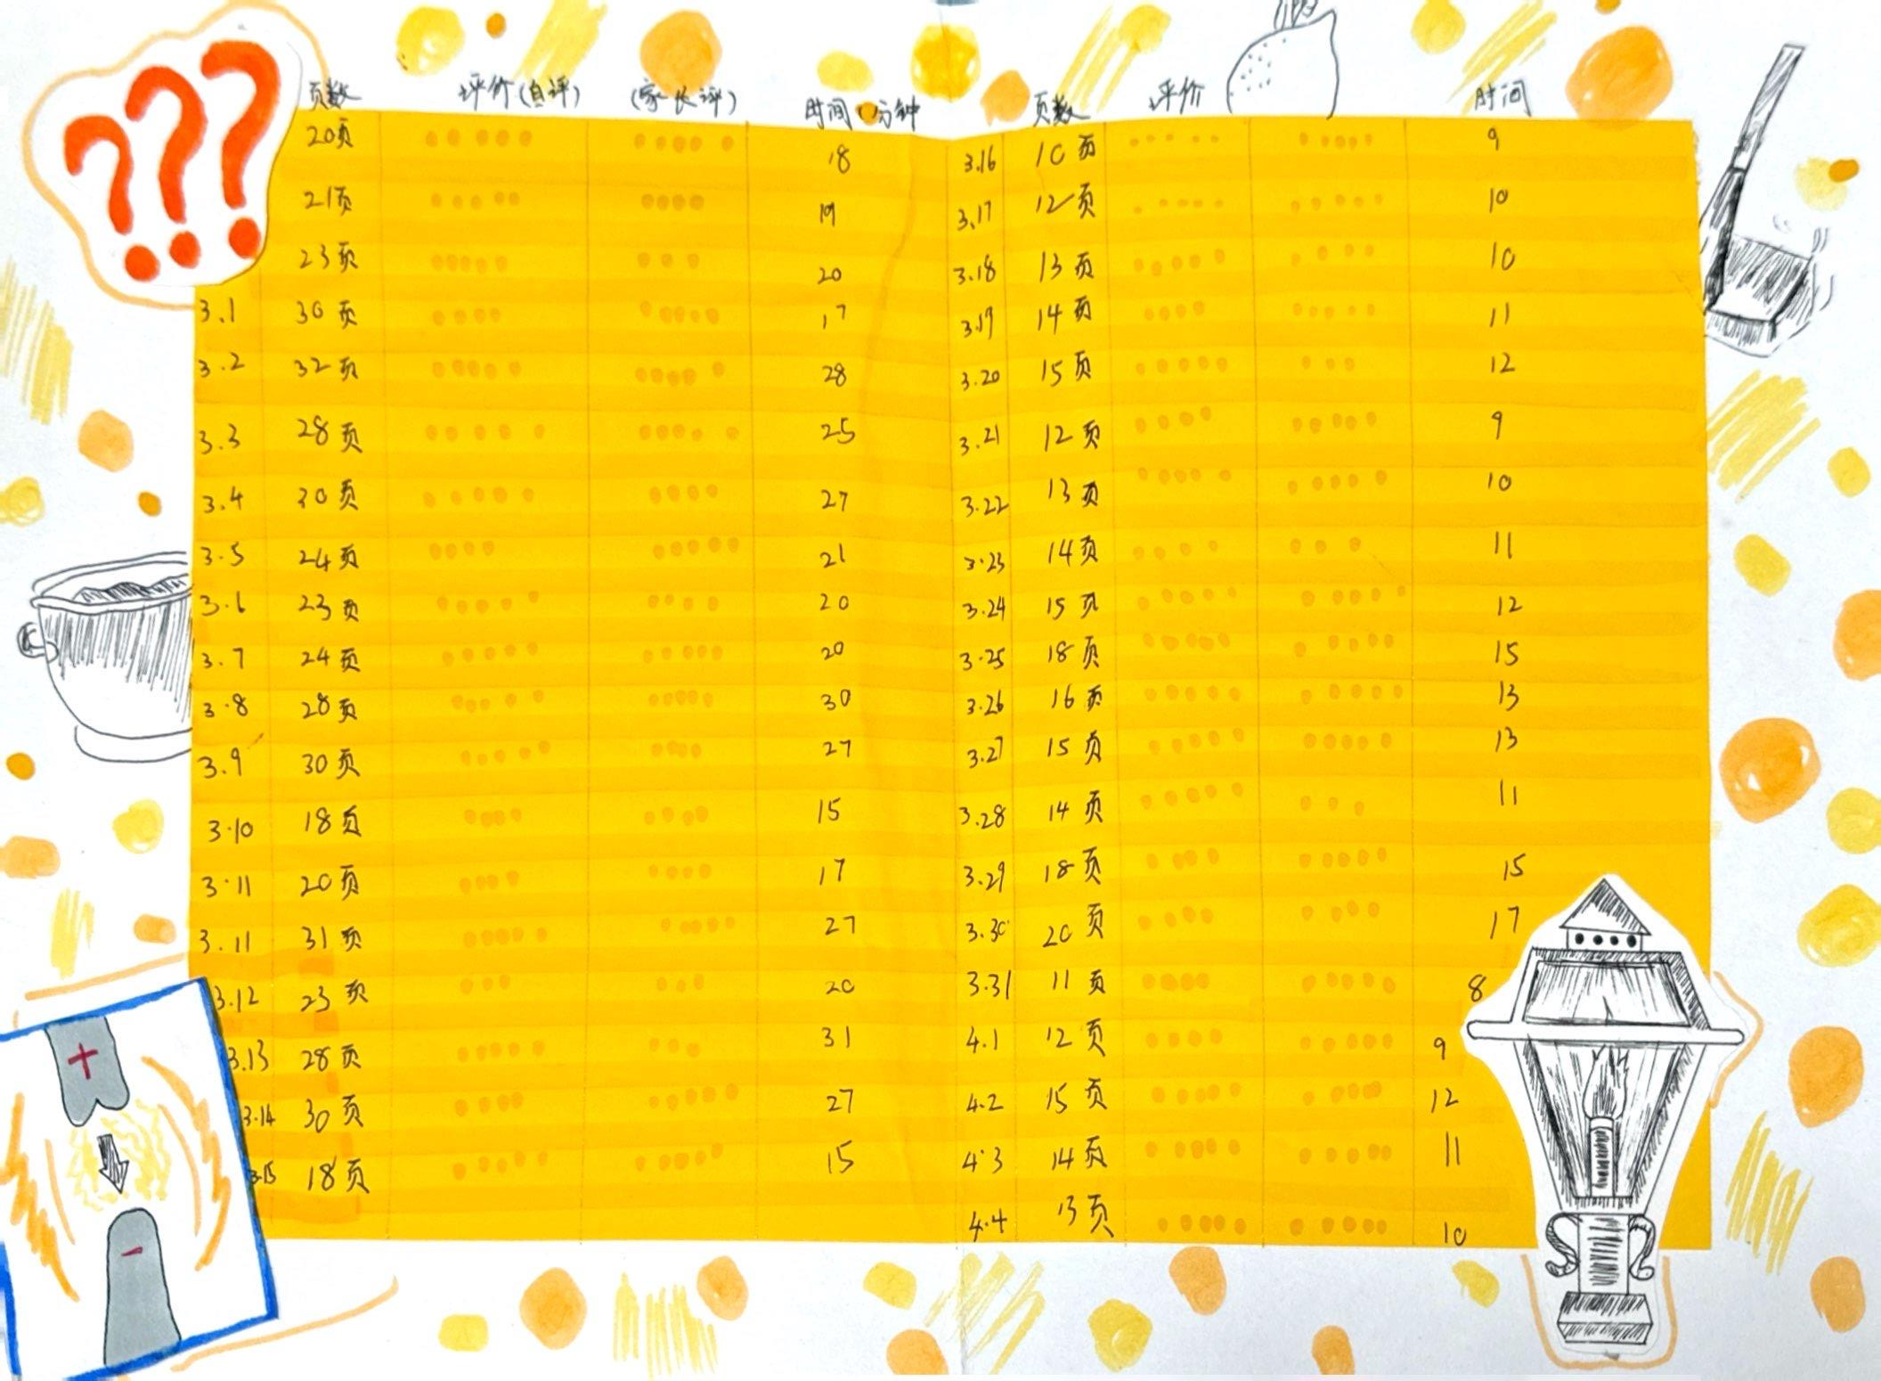
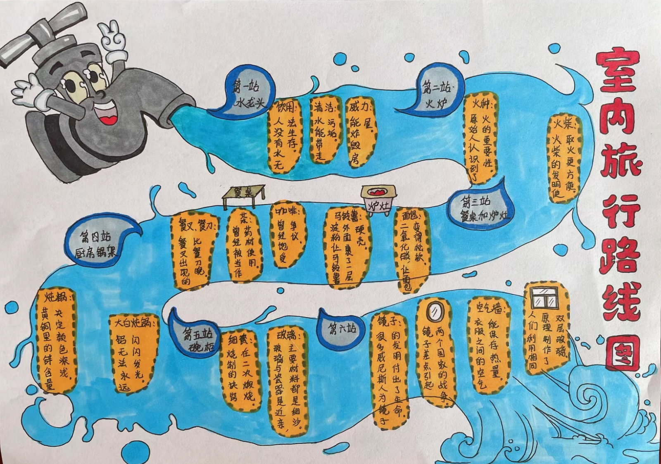
阅
计
读
划

Slide 3

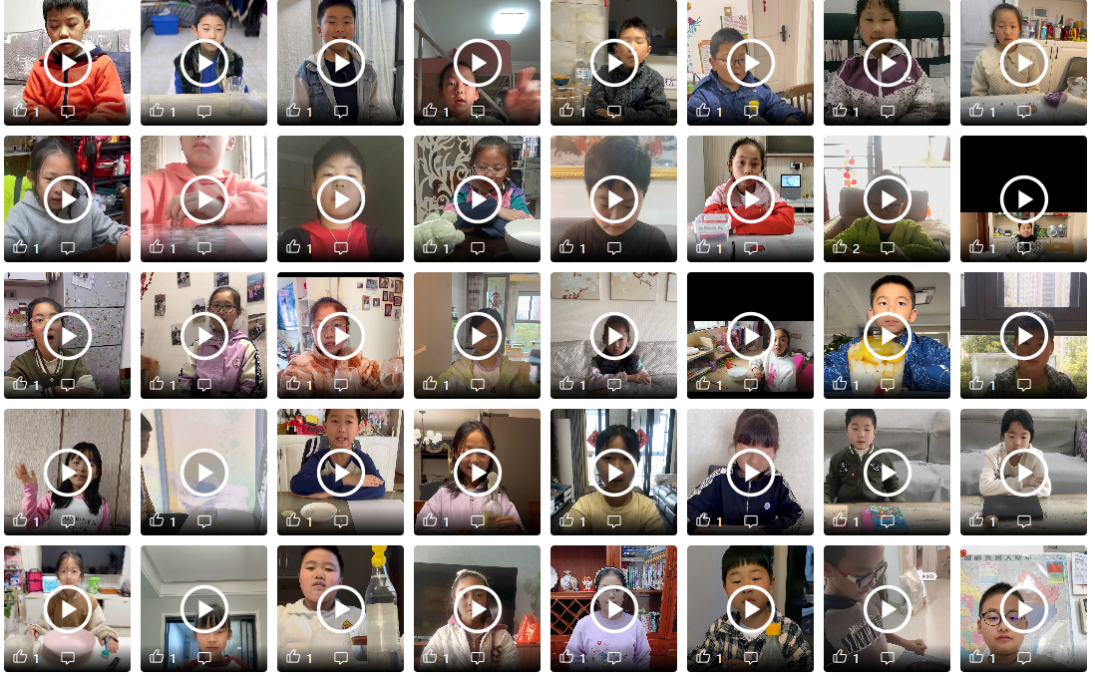
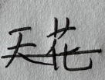
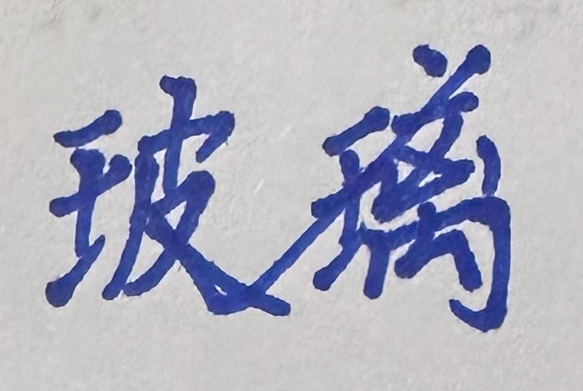
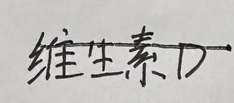
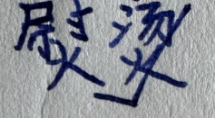
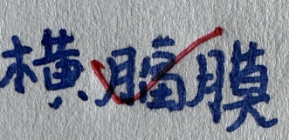
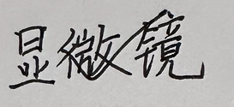

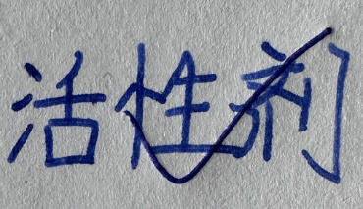

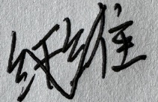
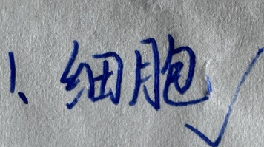
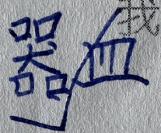

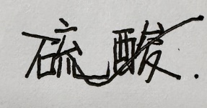
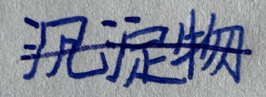
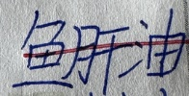

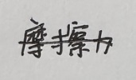
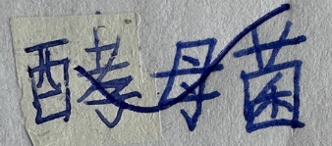
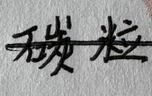
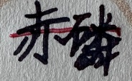

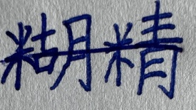
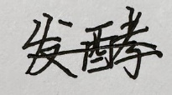
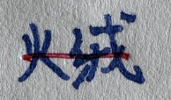

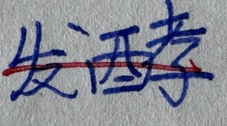
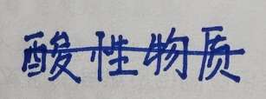
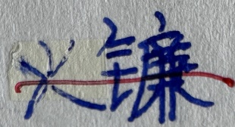
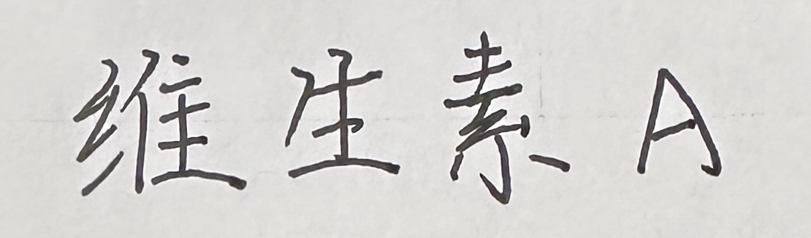
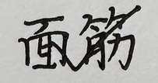
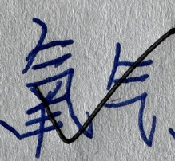
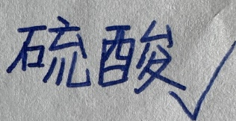


Slide 4
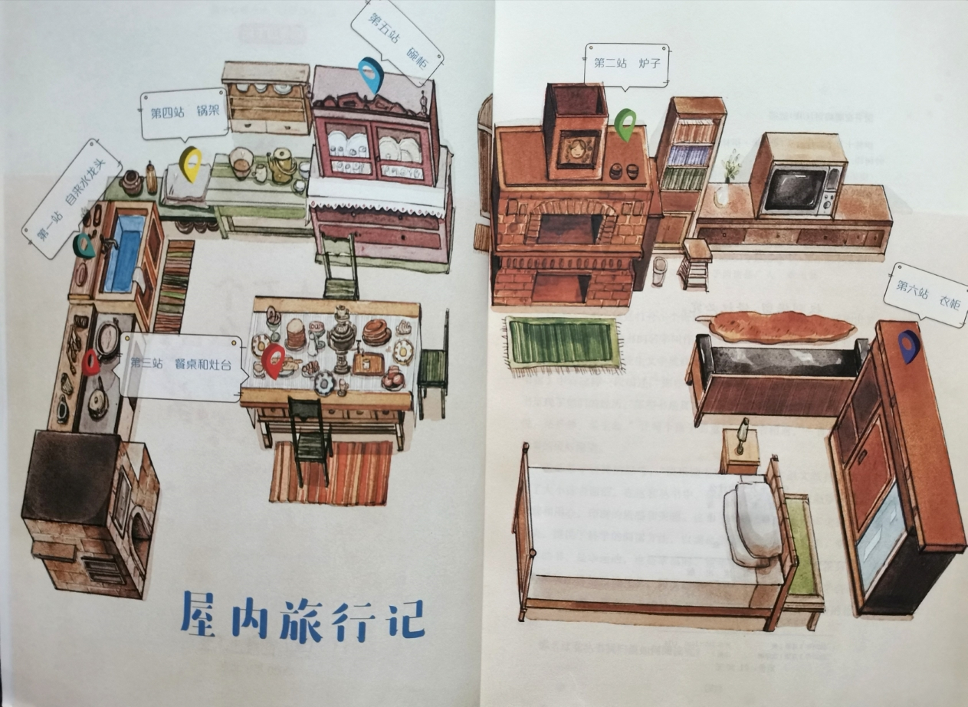
21人√
44人√
阅
读
进
度
32人√
44人√
15人
44人√

Slide 5












Slide 6
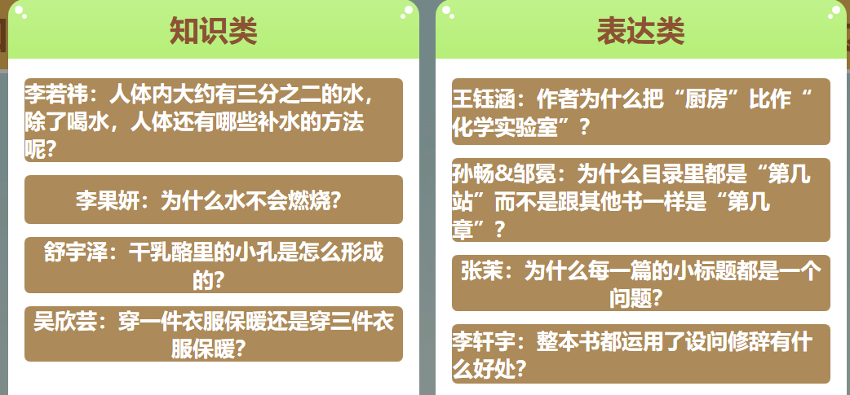

重读

Slide 7
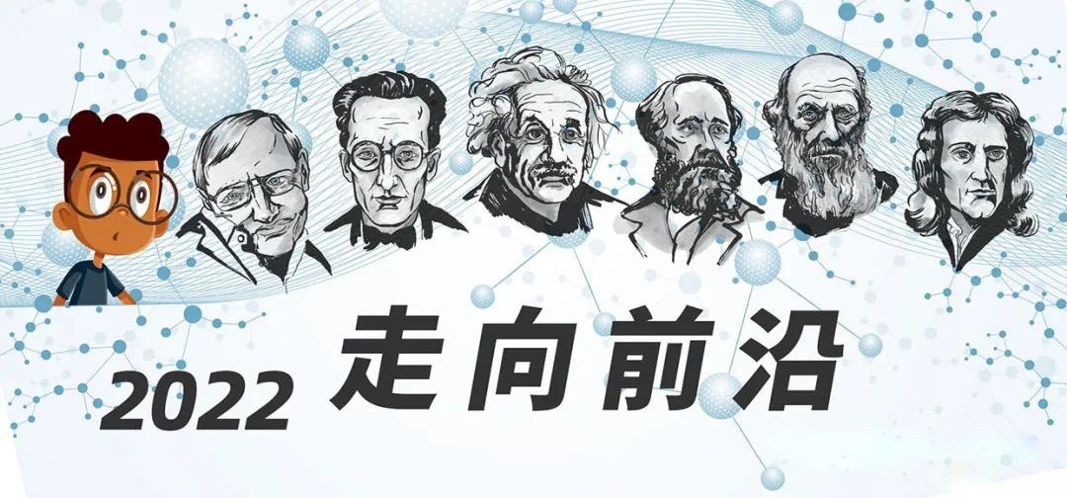
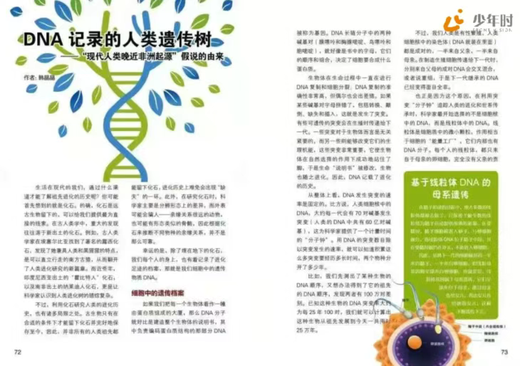
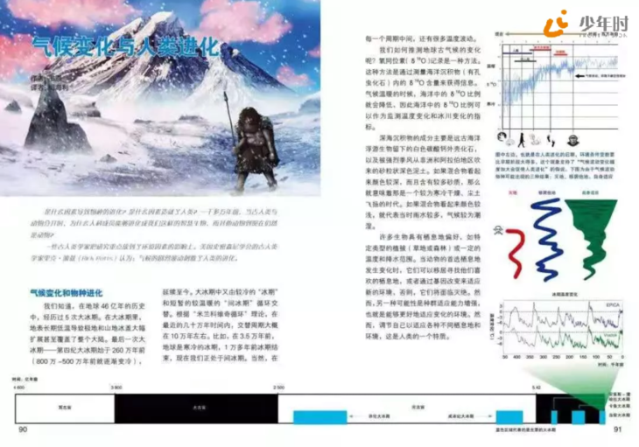
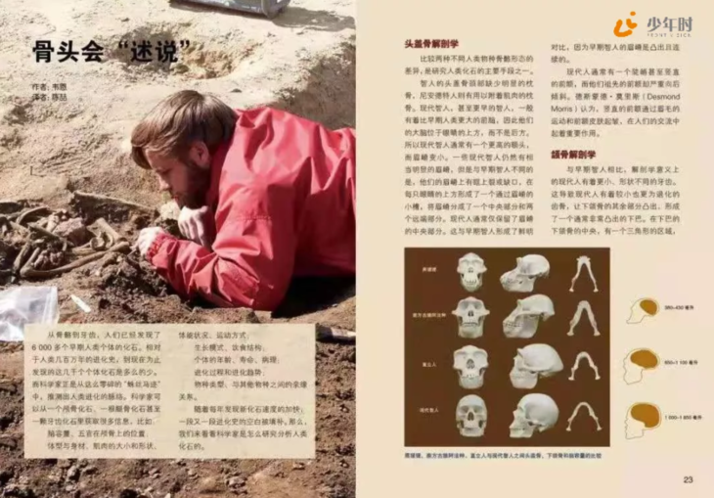
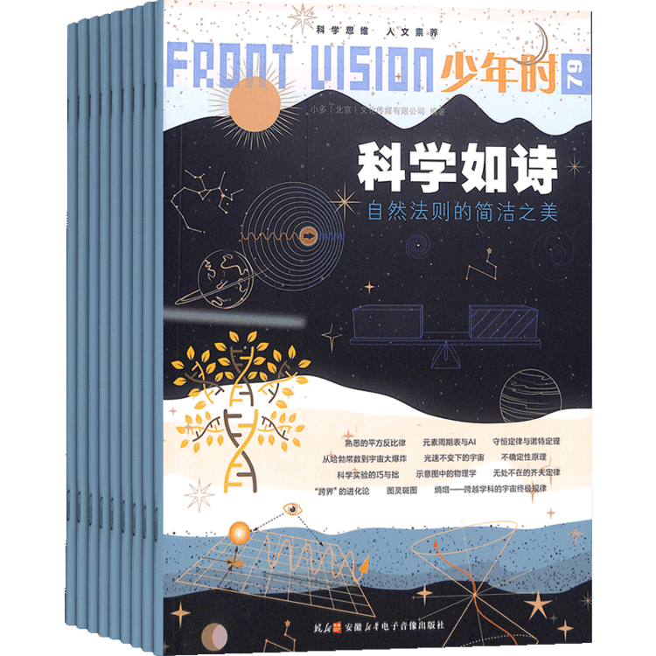
人类进化

Slide 9

《十万个为什么》
肥皂是怎样去除污垢的？
在洗衣粉、洗衣液还没出现的时候，人们洗衣服时都会用到肥皂，这样一块神奇的东西会把衣服洗得焕然一新。它是怎么做到的呢？
在肥皂还没出现以前，人们想洗净衣服是件非常麻烦的事，比如衣服上被烟熏黑的烟炱（由烟凝积成的黑灰）就很难清洗掉。烟炱是由非常细小的颗粒组成的，它的形状不规则，一旦钻进衣服或皮肤的纹理中，用水很难洗掉；但用肥皂一搓，肥皂就会让烟炱变光滑，再用水一冲，就很容易把它清洗掉了。
试想一下，泡沫多的肥皂和泡沫少的肥皂，哪一种洗衣服洗得更干净呢？事实证明，出肥皂泡多的肥皂洗衣服更干净，由此推断，洗衣服的干净程度取决于泡沫的多少。
我们知道了肥皂的泡沫能洗干净衣服，但这些泡沫是由什么组成的呢？
让我们观察一下肥皂的泡沫，这些泡沫是由大大小小数不清的小肥皂泡组成的，而每一个肥皂泡又都由一个被水膜包裹着的小空气球组成。烟炱就是被这些小肥皂泡带走的，烟炱被肥皂泡裹住后，就容易被水冲走了。
品品出彩的“为什么”
百度百科
肥皂清洁的原理
洗涤时，污垢中的油脂被搅动、分散成细小的油滴，与肥皂接触后，高级脂肪酸钠分子的憎水基(烃基)就插入油滴内，靠范德华力与油脂分子结合在一起。而易溶于水的亲水基(羧基)部分伸在油滴外面，插入水中。这样油滴就被肥皂分子包围起来，分散并悬浮于水中形成乳浊液，再经摩擦振动，就随水漂洗而去，这就是肥皂去污原理。

Slide 10
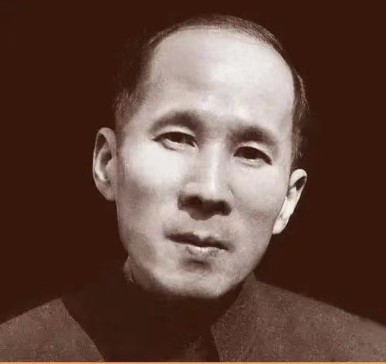
内容丰富，文字生动，
思想活泼，段落简短。
——高士其

Slide 11
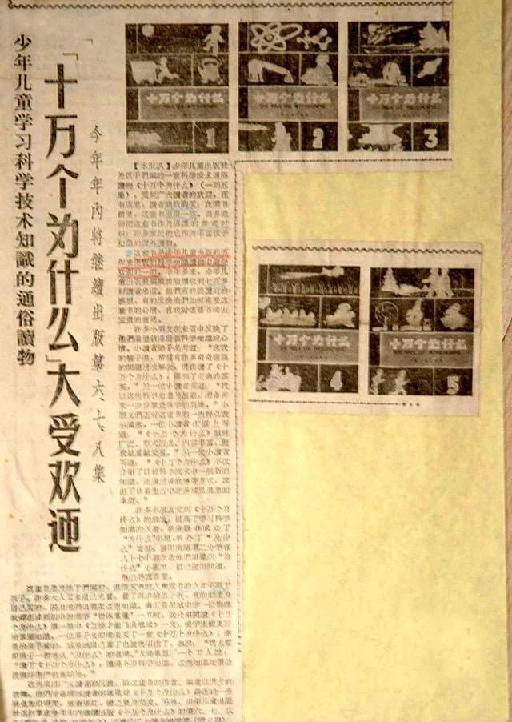
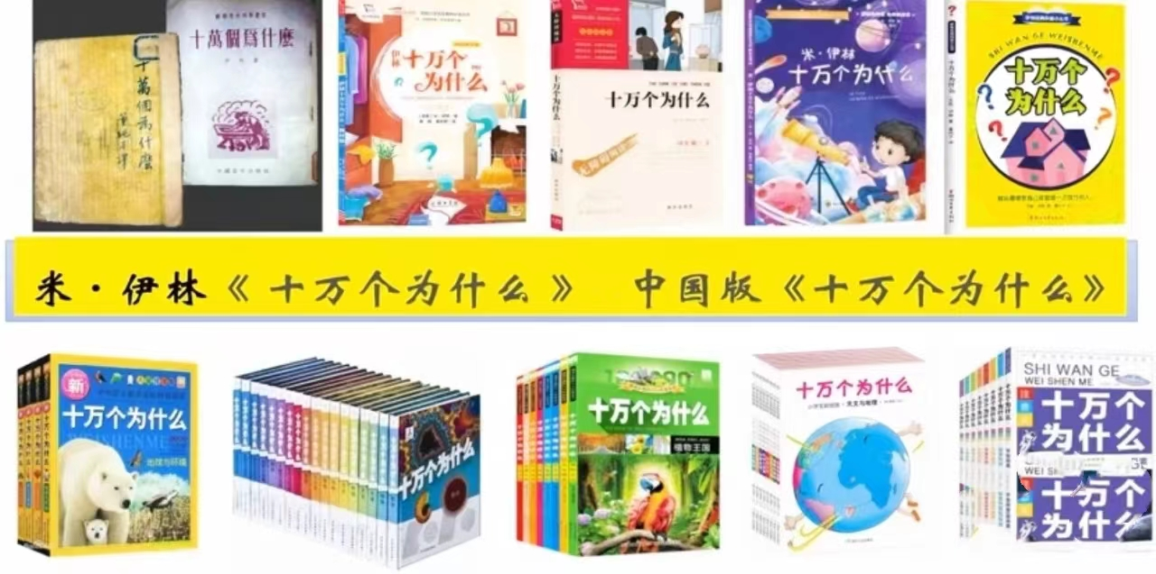
走进书本
这套书内容丰富，涵盖动物、植物、数学、物理、化学、生物、军事、航天等领域。

Slide 12
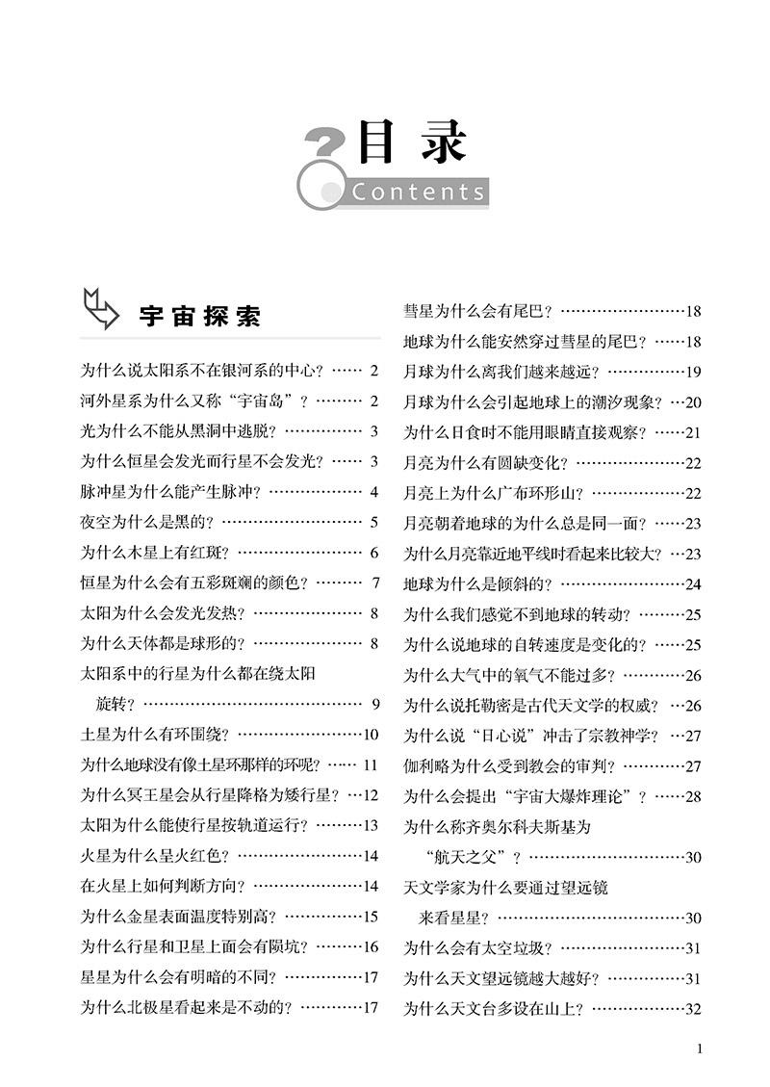
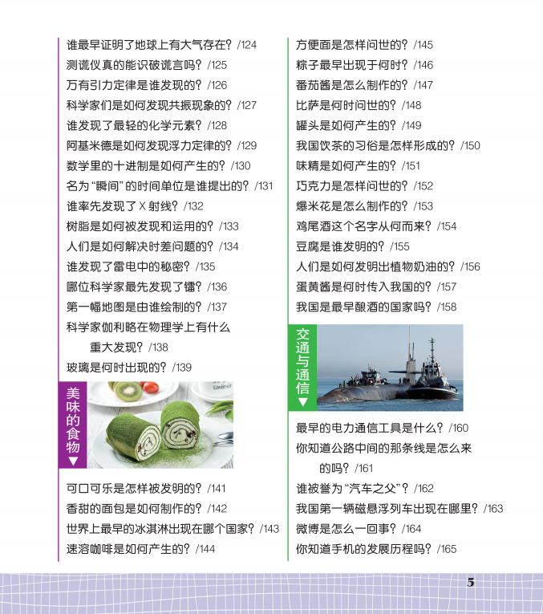

Slide 13
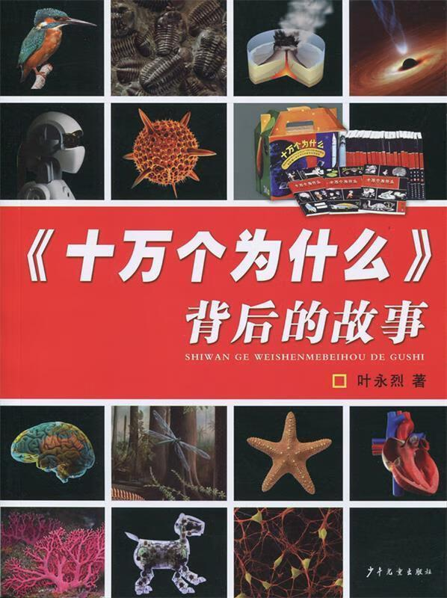
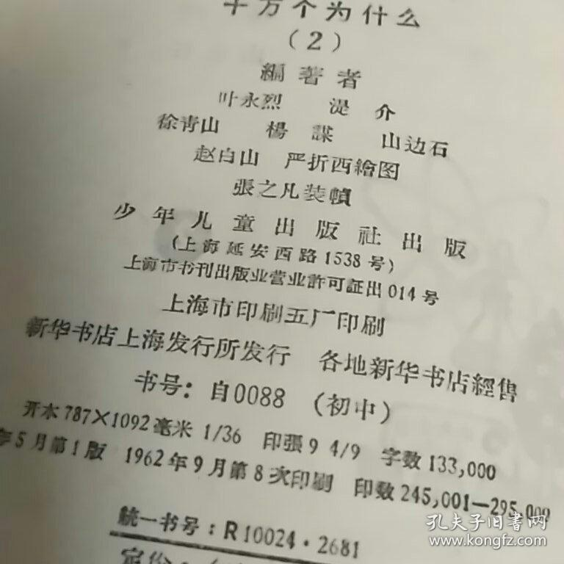
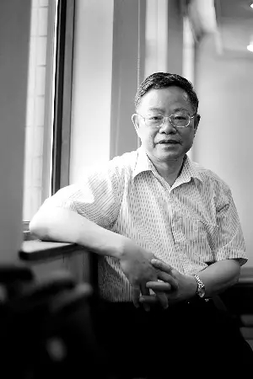

Slide 14

我在上初中的时候读了一本很有趣的书，那本书的作者是一位热情的导游，带领着我进行了一次奇特的室内旅行。高中毕业，我考取了北京大学化学系，但我一直热爱文学，喜欢写诗、勤于记日记。很快我就发现把文学和科学结合起来进行创作，最适合我，也受读者的欢迎，于是我开始重读伊林的作品，也开始关注中国的伊林——高士其。19岁我写出了《碳的一家》，这是我平生出版的第一本书，更幸运的是我竟然因此被少年儿童出版社看中，受邀请参加编写《十万个为什么·化学册》。这本书最初的版本收录了175个为什么？其中我写了163个。
——叶永烈《十万个为什么背后的故事》

Slide 15
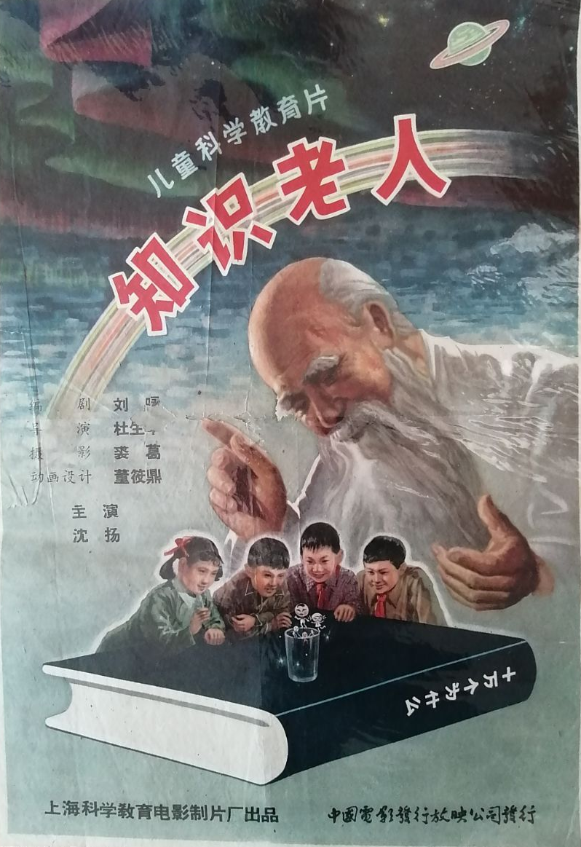


Slide 16



Slide 17
叶永烈同志：
您好！
看到今天的《光明日报》刊登了您的事迹，很是感动，您的刻苦精神非常值得我学习。我是您的科普作品的热心读者，诸如《小灵通漫游未来》《电影的秘密》等书，我都是一口气读完的。掩卷之后，常为您头脑中丰富的科学知识和深厚的文学修养所叹服，并且在偷偷地向您学习。请不要见笑，我是一个初学写作的青年工人，今年24岁。

Slide 18



米·伊林
高士其
叶永烈
郑渊洁
从小酷爱大自然和科学实验，是《十万个为什么》的鼻祖。
我国著名科普作家，他对米·伊林的书评价很高，也被称作中国的米·伊林。
热爱科普作品，为编写中国版《十万个为什么》做出了很大贡献。
是叶永烈的粉丝，曾给叶永烈写过信，并创作了许多优秀的科普作品和童话作品。

Slide 19
科学是永无止境的，它是一个永恒之谜。
——爱因斯坦
周金圻：书名叫《十万个为什么》，为什么书中只写了很少的问题？
吴一凡：我们怎样才能发现“为什么”？
朱嘉辰：我在和同学交流的时候，发现了我们的书版本都不一样，为什么这本书这么多人都爱读？
......

